Slide 1
Alkány

Slide 2
Čo sú alkány?
Alkány sú organické chemické zlúčeniny, ktoré pozostávajú iba z atómov uhlíka (C) a vodíka (H) (teda sú to uhľovodíky) spojených výlučne jednoduchou kovalentnou väzbou – obsahujú iba sp3 hybridizovaný uhlík (čiže sú to nasýtené zlúčeniny) bez kruhovej štruktúry (bez cyklov). Alkány tvoria homologický rad, v ktorých sa členy líšia konštantnou relatívnou atómovou hmotnosťou 14 a každý predošlý člen sa od nasledujúceho líši o homologický prírastok CH_{2.}

Slide 3
Homológia
Každý uhlík musí byť štvorväzbový (tvorí väzby buď C-H alebo C-C) a každý vodík musí byť spojený s práve jedným uhlíkovým atómom (väzba H-C). Rad pospájaných uhlíkových atómov voláme uhlíková kostra (skelet). Počet uhlíkových (ale i vodíkových) atómov jednoznačne určuje alkán. Vzorce alkánov sa určujú podľa všeobecného vzorca: C_{n}H_{2n+2}

Slide 4
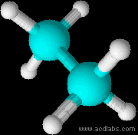
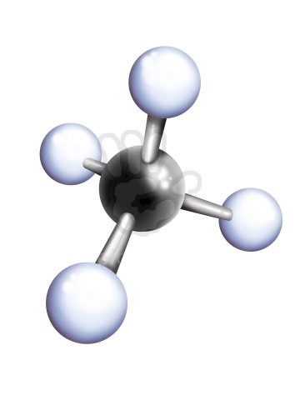
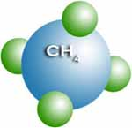
Prvých desať alkánov
1. metán – CH₄
2. etán – C₂H₆
3. propán – C₃H₈
4. bután – C₄H₁₀
5. pentán – C₅H₁₂
6. hexán – C₆H₁₄
7. heptán – C₇H₁₆
8. oktán – C₈H₁₈
9. nonán – C₉H₂₀
10. dekán – C₁₀H₂₂

Slide 5
Metán
Najjednoduchším možným alkánom je metán, CH₄.
Bezfarebný plyn – hlavná zložka zemného plynu
Používa sa na výrobu syntézneho plynu CO + H₂O
Je výbušný v zmesi so vzduchom
Veľká koncentrácia metánu je v baniach pri premene hnedého uhlia na čierne
Metán vzniká rozkladom celulózy – bahenný plyn
Vyskytuje sa v bioplyne
Ja súčasťou atmosfér iných planét

Slide 6
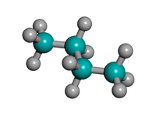
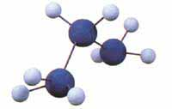
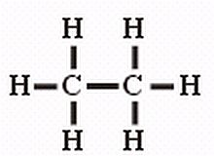
Etán, propán a bután
Plyny – súčasť zemného plynu
Propán – butánové bomby – palivo do varičov

Slide 7
Alkyly
Radikály alkánov voláme alkyly. Alkylová skupina je funkčná skupina alebo postranný reťazec, ktorý sa podobne ako alkán skladá iba z atómov uhlíka a vodíka pospájaných jednoduchými väzbami. Príkladmi alkylov sú metyl- alebo etyl-

Slide 8
Vlastnosti
Alkány nie sú veľmi reaktívne a majú malú biologickú aktivitu. Na alkány sa však môžeme pozerať ako na molekulovú kostru, na ktorú sa pripájajú zaujímavé biologicky aktívne/reaktívne časti (funkčné skupiny).
Všetky alkány sú horľavé; produktmi horenia sú oxid uhličitý a voda.
Za bežných podmienok sú prvé štyri alkány (metán, etán, propán a bután i izobután) plyny, vyššie alkány do počtu uhlíkov 16 (C₅ až C₁₅) sú kvapaliny páchnuce benzínom a vyššie alkány sú tuhé látky. Teplota varu aj teplota topenia rastie monotónne s rastúcim počtom uhlíkov v reťazci – so zvyšujúcou sa relatívnou molekulovou hmotnosťou(M_{r}).

Slide 9
Primárny uhlík sa viaže iba s jedným atómom uhlíka v reťazci – 1°
Sekundárny uhlík sa viaže v reťazci s dvomi atómami uhlíka – 2°
Terciárny uhlík sa viaže v reťazci s tromi atómami uhlíka – 3°
Kvartérny uhlík sa viaže v reťazci so štyrmi atómami uhlíka – 4°

Slide 10
Charakteristické reakcie alkánov
1. Substitučné radikálové reakcie (halogenácia- chlorácia, bromácia. iodácia, nitrácia, sulfochlorácia)
2. Redoxné reakcie
3. Eliminačné reakcie
4. Krakovanie

